Slide 1
高库存与有货率简析
物流中心订货部
2009—06--11

Slide 2
高库存简析
区间(整体) | 单品数（SKU） | 占比（%） | 库存（万RMB） | 占比（%） | 库龄30天以上 | 占比
60天内无销售 | 39282 | 25.98% | 4596.62 | 16.26% | 2935.25(库龄60天以上) | 10.30%
周转小于30天 | 20383 | 13.48% | 5171.32 | 18.29% | 335.38 | 6.91%
周转大于30天小于60天 | 23185 | 15.33% | 4512.06 | 15.96% | 1132.51 | 4.01%
周转大于60天小于180天 | 25203 | 16.67% | 6649.03 | 23.52% | 3358.38 | 11.88%
周转大于180天小于360天 | 20230 | 13.38% | 2857.55 | 10.11% | 1953.36 | 6.91%
周转大于360天 | 22943 | 15.17% | 4487.60 | 15.87% | 3422.55 | 12.10%
总SKU | 151226 | 100.00% | 28274.19 | 100.00%
湖南超市事业部所有门店累加，5月31日库存结构表中，需解决的高库存占比为29.31%，金额8311.16万；SKU条目数79507条，占比52.5%

Slide 3
A类商品占比销售80%，但仍然有1059.3万进入了大于180天的行列，全部是22类的高档酒和结节性商品，及DM商品，相对来说这部分库存，我们无需担心，只需要关注其DM档期结束后或过季后的库存跟踪；我们需要非常重视的库存结构部分就是销售占比仅5%的C类商品，其周转又大于180天或60天无动销，此部分商品4239万；平均每个门店50万左右；（在处理阶段需重点考虑的是入库日期在30天以上，又非季节性商品）
全司口径
类型 | A库存金额 | B库存金额 | C库存金额
60天无销售 | 0 | 0 | 615.28
360以上 | 277.5 | 671.9 | 2293
180-360 | 781.8 | 1486 | 1331
60-180 | 5399 | 3798 | 1462
30-60 | 6271 | 1369 | 254.45
30以下 | 5440 | 352.27 | 60.7
A类商品占比销售80%，但仍然有1059.3万进入了大于180天的行列，全部是22类的高档酒和年节性商品，及DM商品，相对来说这部分库存，我们可少许宽心，只需要关注其DM档期结束后或过季后的库存跟踪；
我们需要非常重视的库存结构部分就是销售占比仅5%的C类商品，其周转又大于180天或60天无动销，此部分商品4239万；平均每个门店50万左右；（在处理阶段需重点考虑的是入库日期在30天以上，又非季节性商品）

Slide 4
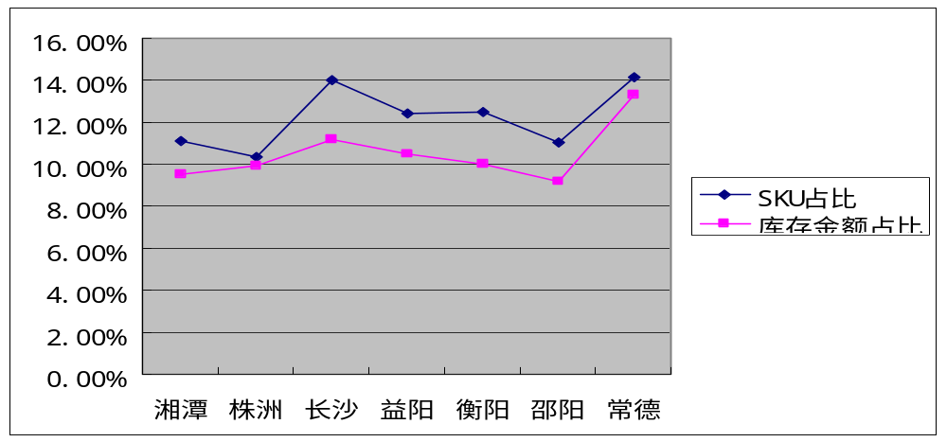
各区域高库存状况
60天无销售 | 湘潭 | 株洲 | 长沙 | 益阳 | 衡阳 | 邵阳 | 常德
单品数（SKU） | 9068 | 6732 | 10451 | 7552 | 9920 | 7867 | 9556
SKU占比 | 11.07% | 10.32% | 13.99% | 12.38% | 12.49% | 11.02% | 14.15%
库存（万RMB） | 516.04 | 285.51 | 447.08 | 318.77 | 611.92 | 343.03 | 412.91
库存金额占比 | 9.49% | 9.96% | 11.17% | 10.50% | 10.02% | 9.19% | 13.31%

Slide 5
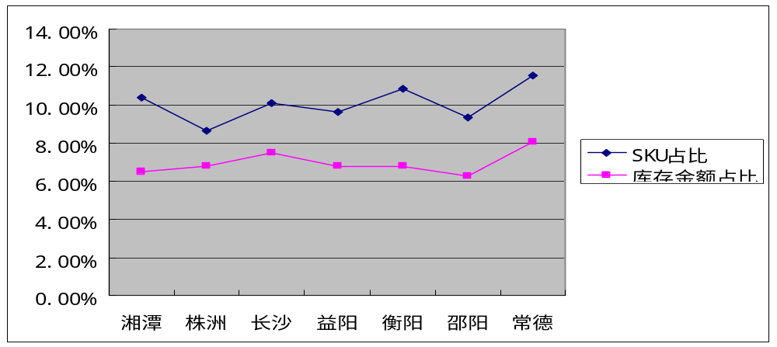
周转大于180天小于360天 | 湘潭 | 株洲 | 长沙 | 益阳 | 衡阳 | 邵阳 | 常德
SKU占比 | 10.39% | 8.63% | 10.09% | 9.63% | 10.88% | 9.38% | 11.57%
库存（万RMB） | 354.94 | 194.47 | 300.33 | 205.85 | 413.99 | 233.77 | 249.99
库存金额占比 | 6.53% | 6.79% | 7.51% | 6.80% | 6.78% | 6.26% | 8.06%

Slide 6
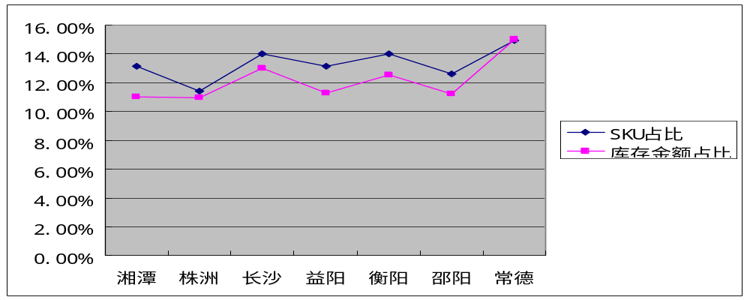
周转大于360天 | 湘潭 | 株洲 | 长沙 | 益阳 | 衡阳 | 邵阳 | 常德
单品数（SKU） | 10785 | 7426 | 10470 | 8005 | 11101 | 9009 | 10095
SKU占比 | 13.17% | 11.39% | 14.02% | 13.13% | 13.98% | 12.62% | 14.95%
库存（万RMB） | 598.25 | 314.64 | 519.89 | 340.66 | 765.07 | 419.50 | 464.54
库存金额占比 | 11.00% | 10.98% | 12.99% | 11.26% | 12.52% | 11.24% | 14.97%

Slide 7
对于需要跨区域进行调剂的商品或DM商品在50%以上门店销量不佳而引起的新一轮高库存商品，由订货部向采购统一发出建议，进行洗货促销。
对于个别门店因DM遗留的高库存，请区域组织调拨或单店申请店促进行消化；

Slide 8
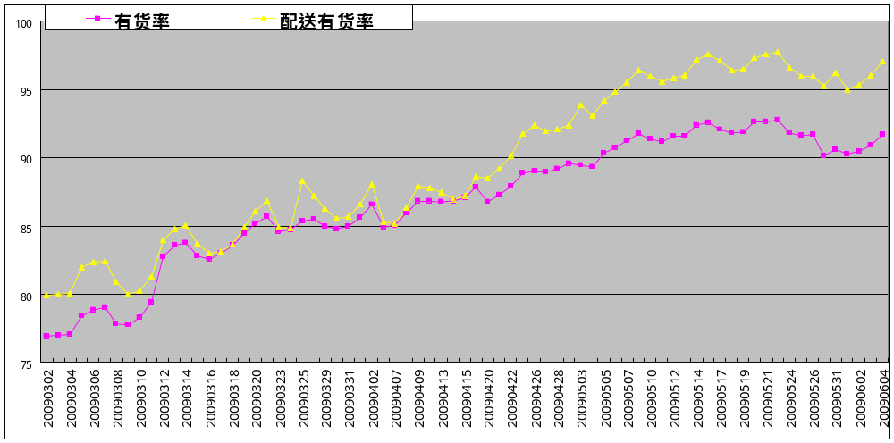
DC-NBO商品有货率回顾
以上ＮＢＯ有货率变化曲线是从３月２号至６月４号，可以看出，有货率
提升非常快，整体有货率从７６．９３％提升到了９１．６９％，ＤＣ有货率
从７９．９２％提升到了９７．５２％．

Slide 9
一、NBO商品中的配送商品继续采取推式补货
从三月开始公司启用NBO政策后，是门店与订货部双向订货与配货权限同时开放，造成偶尔重复到货的现象；从6月9日开始，我部已申请信息部关闭了门店NBO商品的下单权限，由我部对门店NBO商品进行主动配货制，有货率只考核订货部；原则上保证门店NBO商品至少15天的销量；

Slide 10
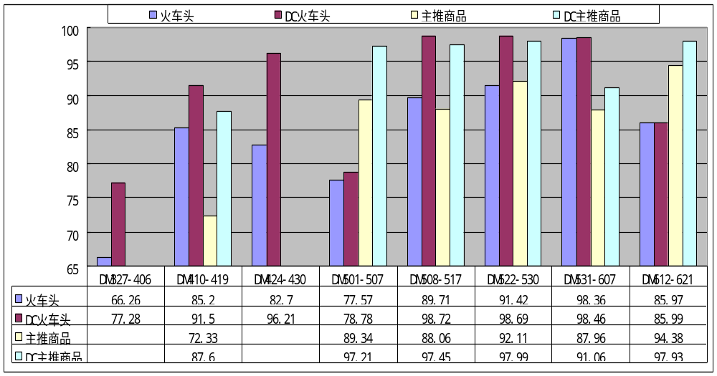
DM有货率回顾
以上是连续八档ＤＭ快讯的有货率曲线，除五一档外，其它档期的
有货率都在提升，ＤＣ有货率近四档都在９０％以上．希望各门店坚持做
好ＤＭ要货预估的申报．

Slide 11
二、DM火车头商品及主推商品按门店预估推式补货
在每档DM启动前20天，门店DMS促销预估数量权限关闭后，我部会根据门店预估向厂家下单；在整个档期内，门店无需再上传计划，订货部会根据门店的预估数量对商品进行分配，严禁门店不报预估，同时又通过正常系统上传超量计划的现象；

Slide 12
措施：
高库存的解决必须从源头解决，门店订货的合理性；商品参数设置做了吗？（最小库存、最大库存、订货周期…）关注高库存的商品属性及产出原因；
科学使用利用报表工作，对无动销的商品实行日检查制，商品在排面吗?同样的商品在自己店与同类型门店的销量差距？

Slide 13
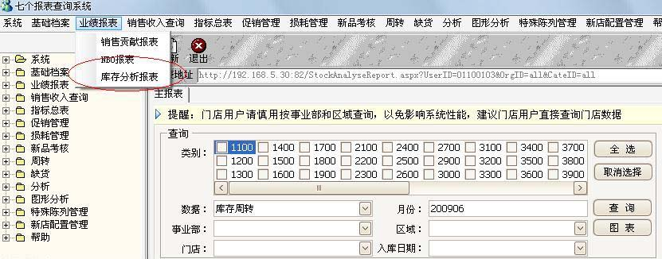
登录后，业绩报表->库存分析报表，如果没有，请确认是否是最新版本，是否开通了权限，是否正确安装？

Slide 14
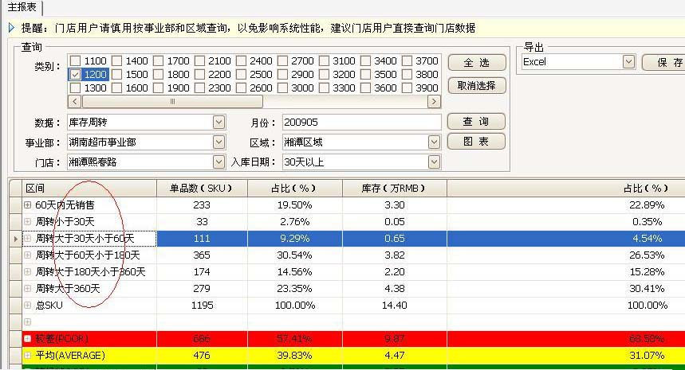
简易操作方法：选择对应的大类、事业部、区域、门店及入库日期，点击查询

Slide 15
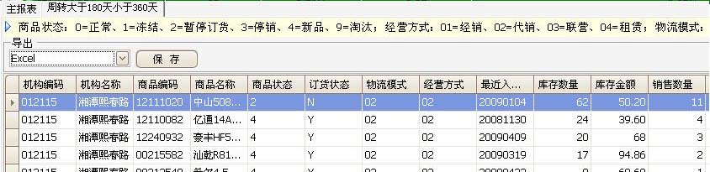
在结果里面双击对应的区间，将会在新页面打开相应的明细
点击保存，可将显示的结果保存为excel格式。

Slide 16
订货部主动发出调拨沟通函和主动返仓单，确保全司结构均衡和DC不留库存的B\C类商品在门店的货源；
区域定期指导门店间的调拨工作，确保区域商品结构的平衡；

Slide 17
收 件 人： | 东安店店长办,东安店食品处
发 件 人： | 物流中心订货部
发送日期： | 2009-06-05 13:04
邮件标题： | 黄金搭档男士礼盒退货
刘店，张课： 你好！ 黄金搭档男士礼盒在你门店的库存还有10盒，5月无销售，属于门店的高库存商品，建议退回部分商品，退货数量6盒。请在最近的配送车达到后退回此商品，退货单号1001090605003532。 谢谢 物流订货部24类
收件人:
东安店店长办： 已读 | 东安店食品处： 已读

Slide 18
一个团队 一起成功！

